Slide 1

Публичные по проекту местного бюджета муниципального образования Бейский район на 2023 год и плановый период
2024 и 2025 годов

Slide 2
Основные параметры местного бюджета на 2023-2025гг.
2023 год
2025
год
Доходы 897 423,6 т.р
Расходы 1 027096,8 т.р.
Дефицит 129 673,2 т.р.
2024 год
Доходы 872 755,3 т.р
Расходы 879 580,3 т.р.
Дефицит 6 825,0 т.р.
Доходы 831 031,8 т.р
Расходы 837 691,8 т.р.
Дефицит 6 660,0т.р.

Slide 3
Доля отчислений от республиканских налогов в структуре собственных доходов бюджета

Slide 5
БЕЗВОЗМЕЗДНЫЕ ПОСТУПЛЕНИЯ В МЕСТНЫЙ БЮДЖЕТ (тыс.руб.)

Slide 6
Функциональная структура расходов местного бюджета в 2023 году

Slide 7
Реализация 86,3 % расходов в программном формате:
1. МП "Развитие и совершенствование муниципального образования Бейский район на 2020-2025 годы"
2. МП "Культура Бейского района на 2020-2025 годы"
3. МП "Развитие агропромышленного комплекса и социальной сферы на селе на 2020-2025 годы"
4. МП "Экономическое развитие и повышение инвестиционной привлекательности муниципального образования Бейский район на 2020-2025гг."
5. МП "Обеспечение общественного порядка и противодействие преступности в муниципальном образовании Бейский район на 2020-2025 годы"
6. МП "Развитие и совершенствование образования в Бейском районе (2021-2025 годы)"
7. МП "Социальная поддержка граждан Бейского района на 2020-2025 годы"
8. МП "Развитие подведомственных организаций и учреждений администрации Бейского района на 2021-2025 годы"
Увеличение МРОТ до 16 242 рубля
Предусмотрено увеличение заработной платы

Slide 8
Структура расходов на социальную сферу в 2023 году (тыс.руб.)

Slide 9
Расходы на образование
61,8% - 634 494,2 тыс.руб.
Дошкольное образование
12 детских садов
143 367,3 тыс.рублей
Общее образование
9 школ, 2 школы-интерната, коррекционная школа
444 760,9 тыс.рублей
Дополнительное образование
Центр детского творчества и Детская школа искусств
19 274,5 тыс.руб
Молодежная политика
АУ «Детский оздоровительный лагерь «Березка»
679,0 тыс.руб
Профессиональная переподготовка, повышение квалификации
195,0 тыс.руб
Другие вопросы в области образования
26 022,5 тыс.руб
Проведение ремонтов, выполнение предписаний, содержание отдела опеки и попечительства, аппарата управления

Slide 10
Расходы на культуру и спорт
Содержание учреждений культуры
43 581,8тыс.руб.
Организация культурно-досуговой деятельности и укрепление материально-технической базы
5 219,0 тыс.рублей
Другие вопросы в области культуры
24 838,7 тыс.рублей
Физическая культура и спорт
11 208,1 тыс.рублей

Slide 11
Другие расходы
Социальная политика
Пенсионное обеспечение 7 572,0,0 тыс.руб.
Социальное обеспечение населения 902,0 тыс.руб.
Нац. безопасность
МП «Обеспечение общественного порядка и противодействие преступности 6 056,4 тыс.руб.
Обеспечение пожарной безопасности 950,0 тыс.руб.
Другие вопросы 312,2 тыс.руб.
Средства на предупреждение от ЧС 1 000,0 тыс.руб.
Развитие отраслей экономики
Сельское хозяйство 8 261,0 тыс.руб.
Муниципальный дорожный фонд 2 780,0 тыс.руб.
Другие вопросы в области нац.экономики 11 123,5 тыс.руб.
СМИ
Содержание МБУ «Информационный центр Бейского района 10 213,9 тыс.руб.
ЖКХ
Коммунальное хозяйство 5 928,0 тыс.руб.
Другие вопросы в области жилищно-коммунального хозяйства 10 388,7 тыс.руб.
Охрана семьи и детства 72 880,0 тыс.руб.
Жилищное хозяйство -490,0 тыс.руб.

Slide 12
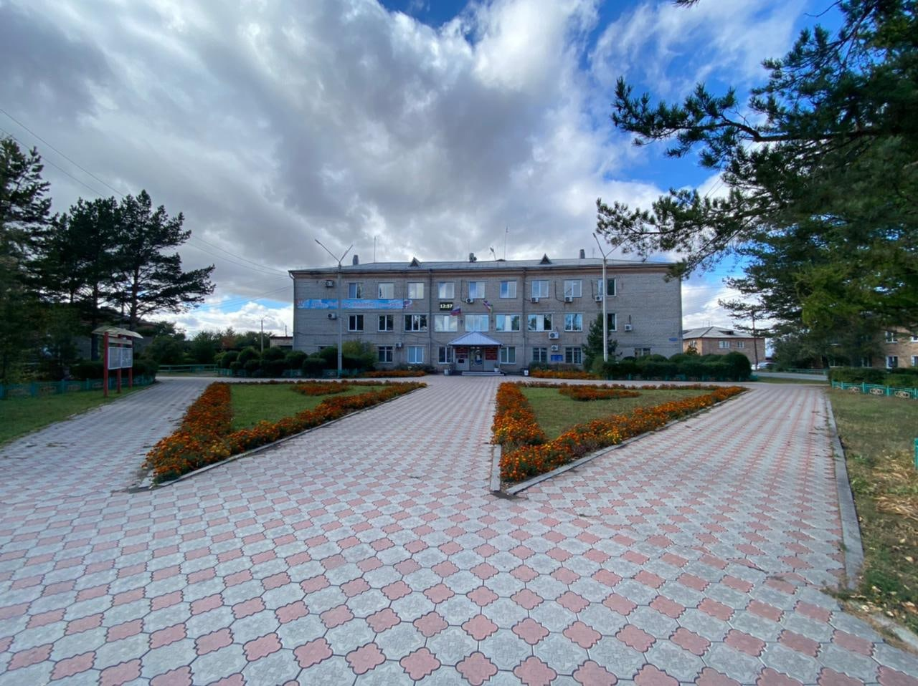
Общегосударственные расходы
Резервный фонд главы 5 000,0 тыс.руб.
Содержание ОМС 85 997,8 тыс.руб
90 997,8 тыс.руб.

Slide 13
Межбюджетные трансферты

Slide 14
Справочно:
Анализ по собственным доходам и основным направлениям расходов по собственным полномочиям, предложенным в проекте бюджета на 2023 год
Наименование показателя | Сумма, тыс.руб.
Реальные собственные доходы бюджета, планируемые к поступлению на счет бюджета | 251 705,3
Дотация на выравнивание бюджетной | 19 056,0
Дотация на поддержку мер по обеспечению сбалансированности бюджетов и иные дотации | 51 774,0
Межбюджетные трансферты на выполнение переданных полномочий в сфере культуры | 1 553,0
Итого доходы на выполнение собственных полномочий района | 324 088,3
ИТОГО ежегодные расходные потребности на выполнение собственных полномочий, без учета предписаний и ремонтов, из них основные: | 453 962,7
заработная плата и начисления на выплаты по оплате труда | 256 701,3
коммунальные услуги | 12 502,0
электроэнергия | 18 032,0
приобретение угля и его доставка | 21 712,2
услуги связи | 2 874,9
работы, услуги по содержанию имущества | 13 341,3
прочие работы и услуги | 21 328,4
межбюджетные трансферты бюджетам поселений | 5 926,0
выплата муниципальной пенсии | 7 572,0
уплата налогов, сборов и иных платежей | 15 939,8
организация питания | 5 658,4
приобретение горюче-смазочных материалов | 7 427,2
расходы дорожного фонда | 1 447,6

Slide 15
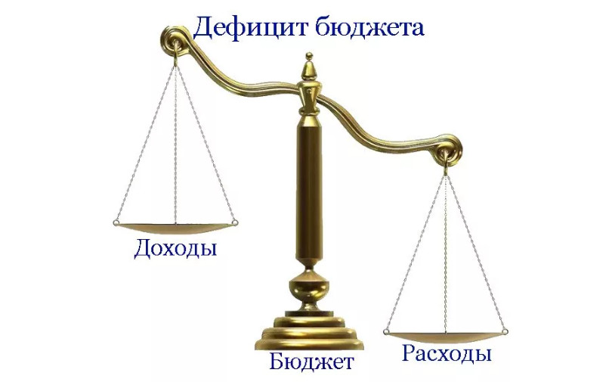
Благодарю за внимание!

